Slide 1

INSPEÇÃO DE ESTRUTURA PREDIAL
UNIFESP
SÃO JOSÉ DOS CAMPOS
Samuel Fonseca Bicalho
FEVEREIRO/2018
PRÓ-REITORIA DE PLANEJAMENTO– PROPLAN
ESCRITÓRIO TÉCNICO DE APOIO À GESTÃO E ASSUNTOS ESTRATÉGICOS - ETAGAE

Slide 2
UNIFESP - CAMPUS SÃO JOSÉ DOS CAMPOS
O campus São José dos Campos é dividido em 3 unidades:
Talim: Abriga as atividades relacionadas à Administração e à Pós-graduação
Parque Tecnológico: Graduação
Cidade Jardim: Pós-graduação

Slide 3
UNIFESP - CAMPUS SÃO JOSÉ DOS CAMPOS
Talim
A unidade Talim é composta por diversas construções sendo 2 principais.
Para esta apresentação foi realizada uma vistoria no dia 01/02/18 em toda a unidade com intuito de verificar os pontos críticos:
Parque Tecnológico:
A unidade Parque é composta por 1 edificação principal.
Existem vários problemas na edificação que ainda está no período de garantia da construtora e, em novembro/17, foi realizada uma vistoria na Unidade. As ocorrências identificadas foram catalogadas e um relatório foi enviado à Diretoria Administrativa do campus para providencias.
Cidade Jardim:
A unidade Cidade Jardim é composta de apenas 1 edificação. Porém, como está em reforma, no momento não foi realizada a inspeção predial.

Slide 4
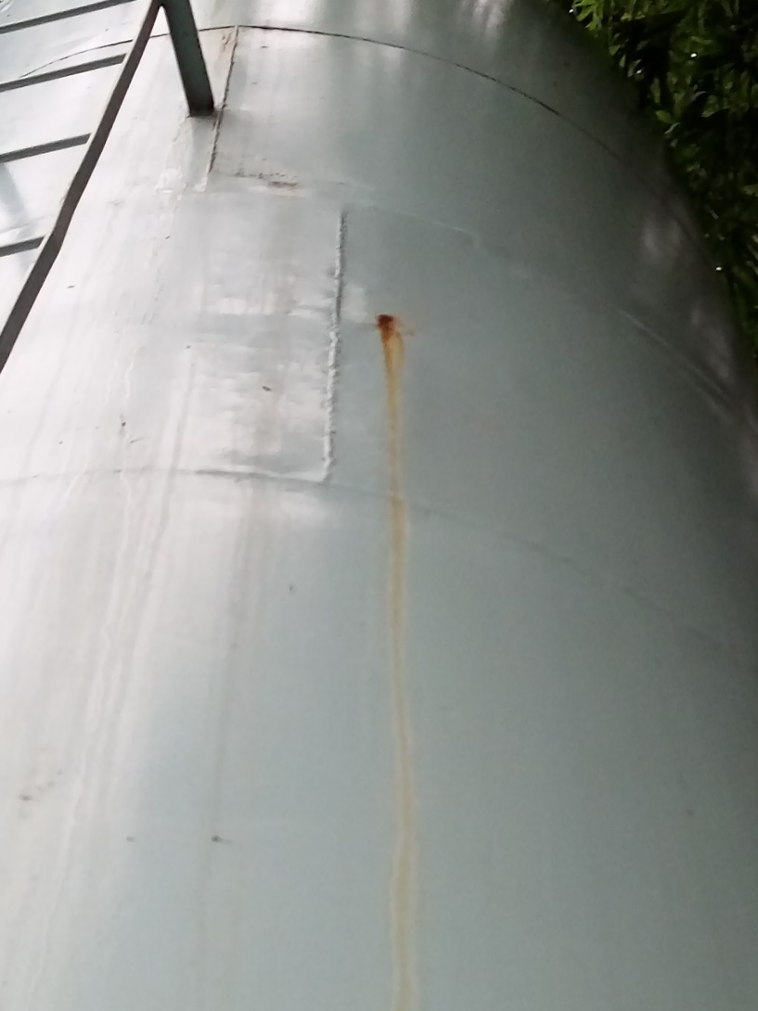
Oxidações
O castelo d´agua metálico da Unidade Talim apresenta diversos pontos de corrosão e vazamentos.
Estão em estudo três possíveis soluções: o reparo pontual das corrosões; o revestimento interno com fibra de vidro ou a construção de um novo castelo d´agua.
Castelo de Água – Predio 1 Talim

Slide 5
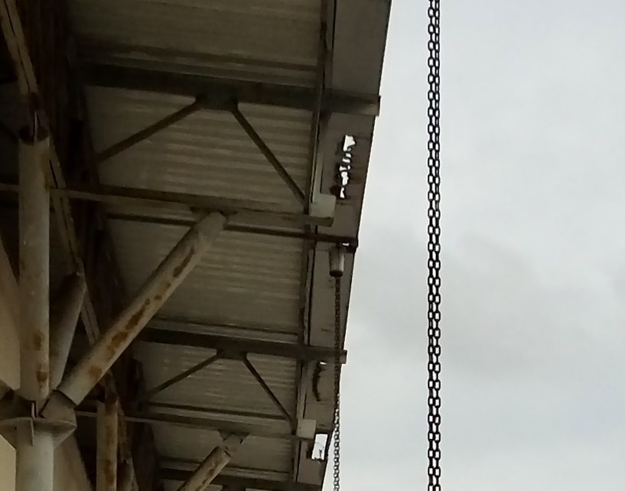
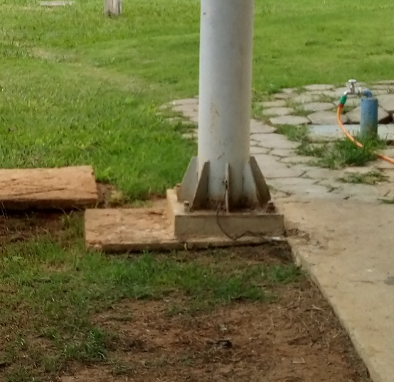
Oxidações
Estrutura da cobertura e calha – Prédio 1 Talim
Pilar da Cobertura– Prédio 1 Talim
Foi constatada corrosão na estrutura da cobertura bem como nas calhas.
É consenso que se deve ter bastante atenção em corrosão de estruturas metálicas.
Uma possível solução para a estrutura seria a remoção das corrosões e tratamento do metal com aplicação de tinta específica. A calha necessita de substituição.
Esse tipo de problema pode ser facilmente evitado com a implementação e execução de um bom plano de manutenção predial.

Slide 6
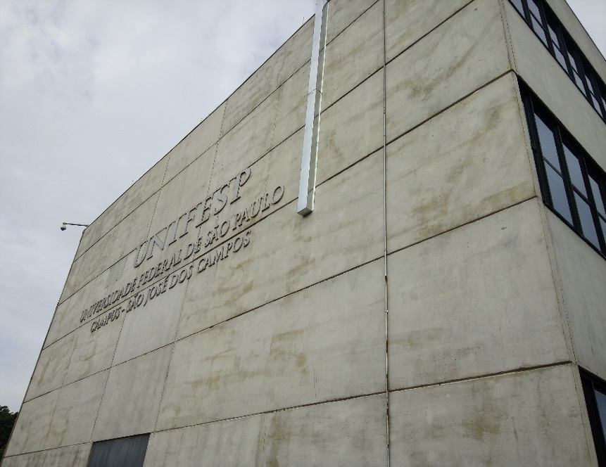
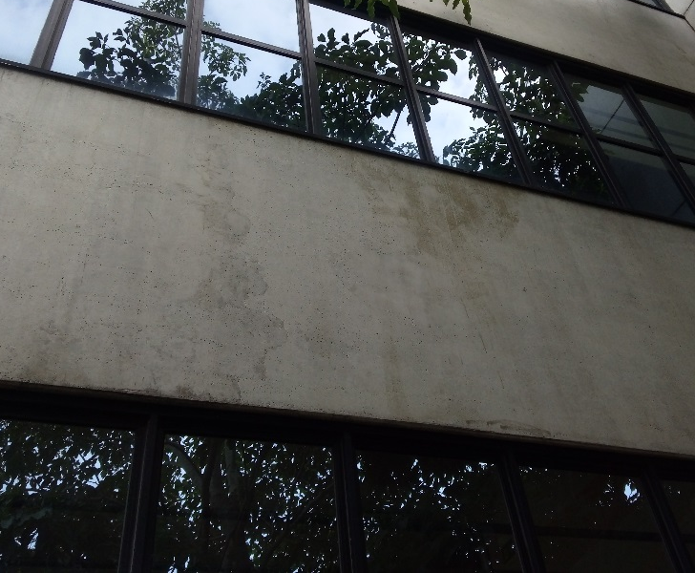
Fachadas
Fachada – Prédio 2 Talim
Fachada– Prédio 2 Talim
Observa-se, nas fachadas do Prédio 2, formação de limo devido à perda da camada de proteção das placas pré-moldadas.
A solução consiste em limpar a superfície e aplicar hidro-repelente.

Slide 7
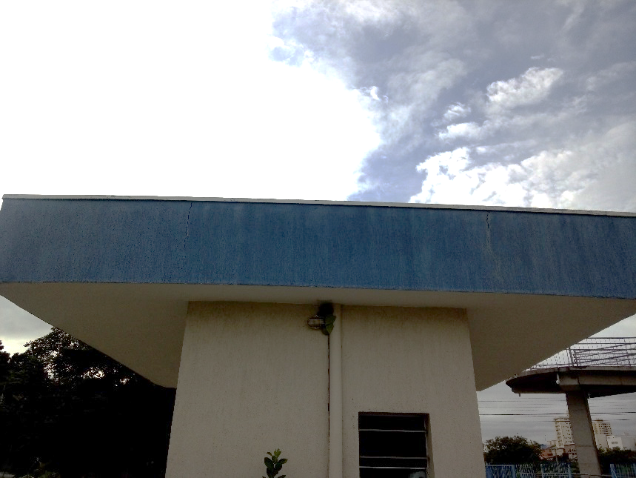
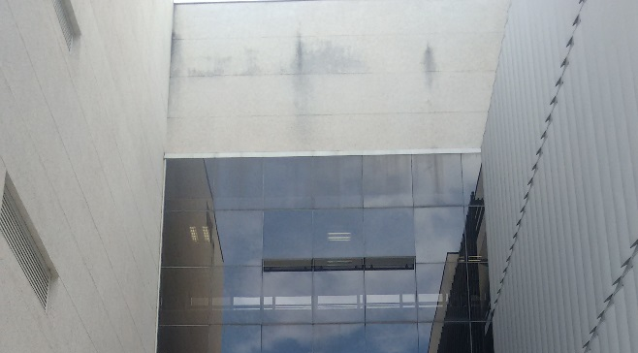
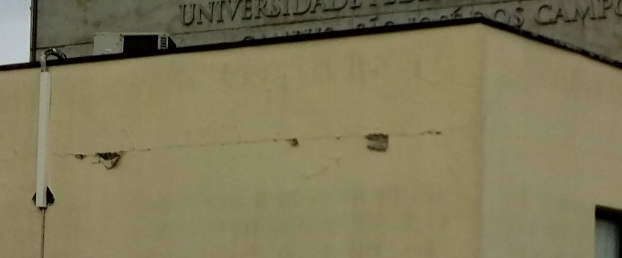
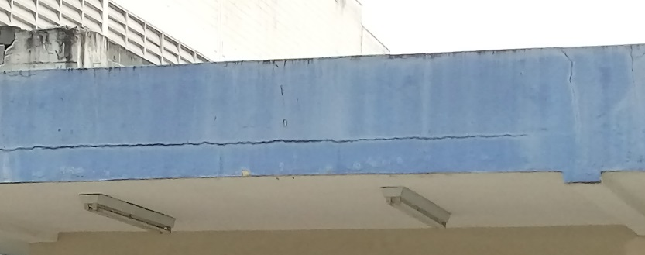
Fachadas
Fachada – Prédio Parque Tecnológico
Platibanda – Guarita Talim
Fachada – Prédio Anexo Talim
Platibanda – Sala dos terceirizados (manutenção) Talim

Slide 8
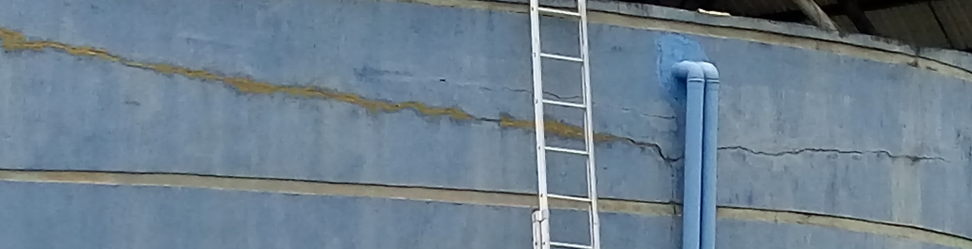
Fachadas
Fachada – Platibanda Prédio 1 Talim
Nas fachadas percebe-se vários pontos com trincas e desgaste da pintura.
Como solução propõe-se aplicação de sela-trinca e refazer a pintura.

Slide 9
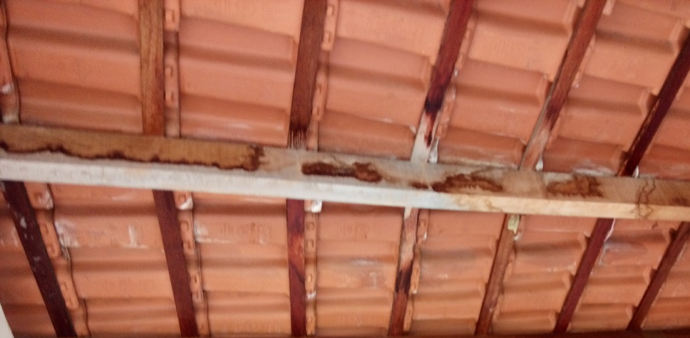
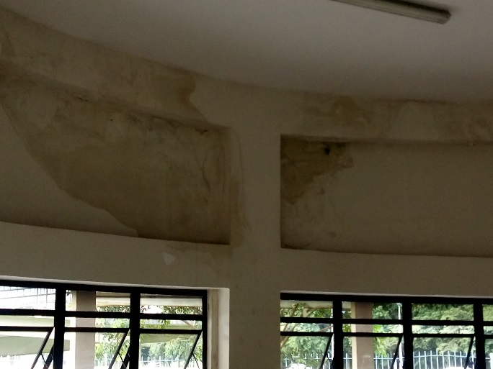
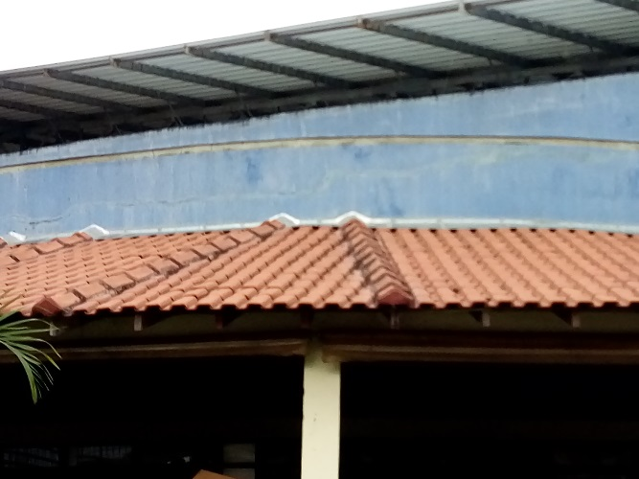
Infiltrações - Impermeabilização
Telhas da Fachada da entrada – Prédio 1 Talim
Refeitório – Prédio 1 Talim
Na entrada do Prédio 1 Talim são observados diversos sinais de infiltração.
Entre as causas prováveis estão a vedação dos rufos, a impermeabilização da cumeeira e do telhado.
As vigas de sustentação do telhado, por serem de madeira, devem receber uma atenção especial devido ao processo de apodrecimento.
Como solução propõe-se refazer as vedações e impermeabilização do telhado. Verificar o estado da madeira das vigas, caso possível realizar uma recuperação na mesma ou trocar as irrecuperáveis.
Fachada da entrada – Prédio 1 Talim

Slide 10
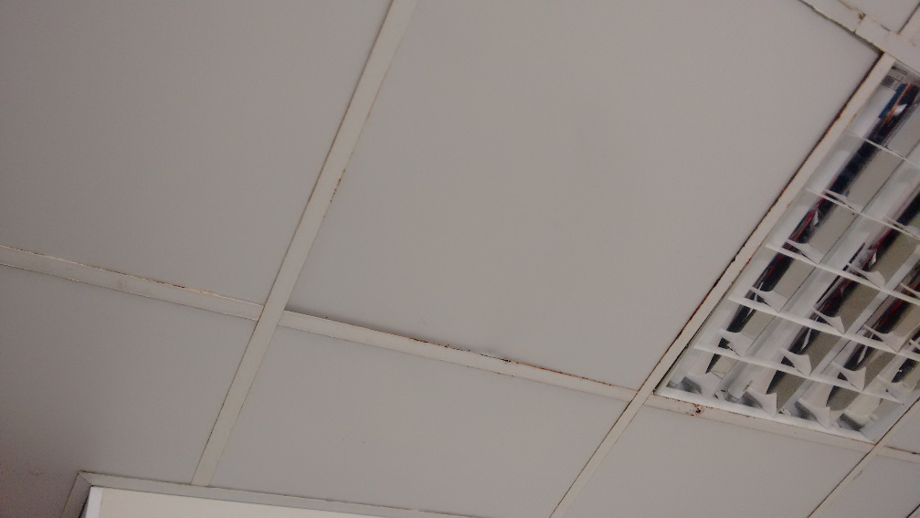
Infiltrações Impermeabilização
A biblioteca do Prédio do Parque Tecnológico sofre com problemas constantes de infiltração. Uma das causas mais prováveis é a impermeabilização da superfície acima (uma área aberta com vários jardins).
Como o prédio está em garantia, foi acionada a empresa responsável e conforme visita técnica foi sugerido fazer a vedação pela parte de baixo, tratando apenas o ponto de vazamento.
Forro Biblioteca – Prédio Parque Tecnológico

Slide 11
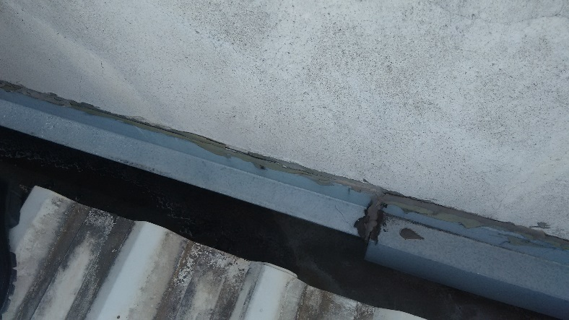
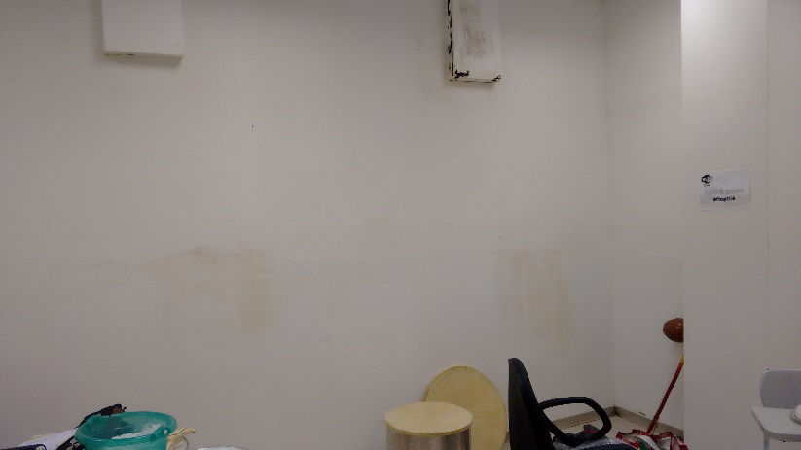
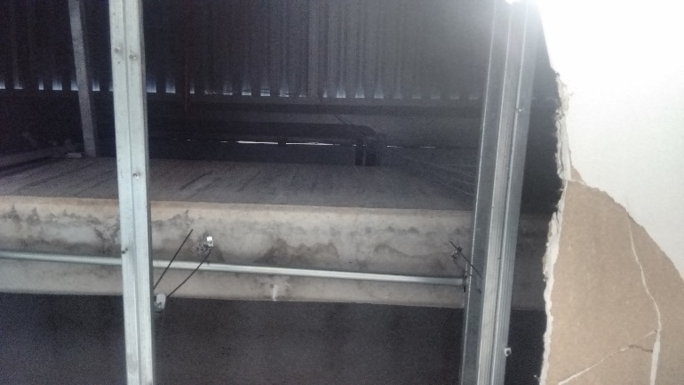
Infiltrações - Vedação rufos
Vista superior Rufos – Prédio Parque Tecnológico
Sala fundo do Auditório – Prédio Parque Tecnológico
Diversos pontos de infiltração, provavelmente oriundos de falhas na vedação dos rufos.
Em visita técnica da construtora do prédio, ela se prontificou a refazer as vedações dos rufos.
Vista inferior Rufos – Sala de Máquinas Prédio Parque Tecnológico

Slide 12
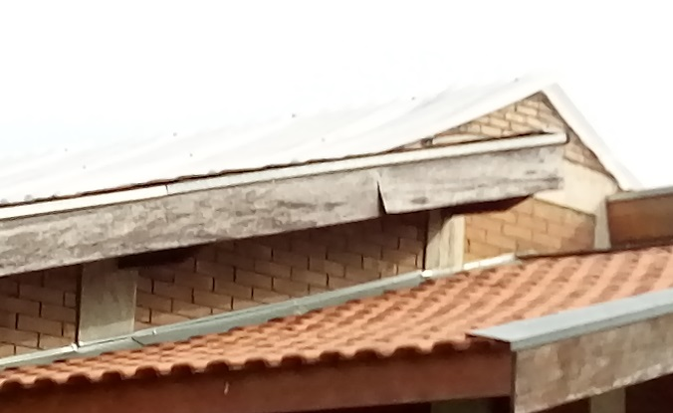
Infiltrações
Observa-se a deterioração da testeira do telhado do prédio do Finep.
Nesse caso deve ser realizada substituição das peças condenadas e o reparo da madeira com aplicação de resina ou verniz para evitar o contato direto da madeira com a água.
Telhado – Finepinho Talim

Slide 13
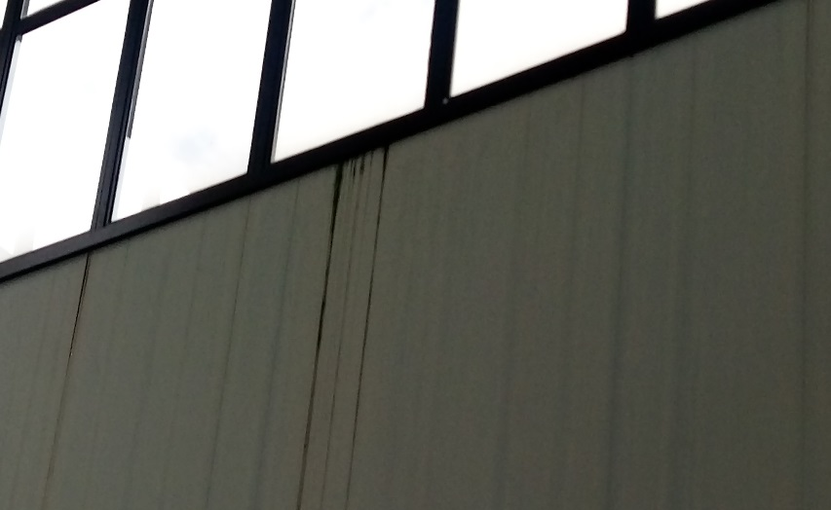
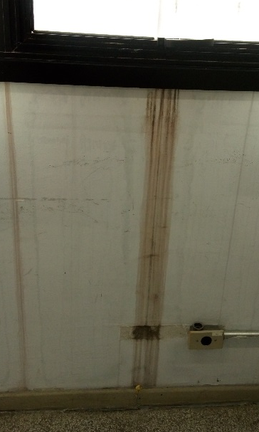
Infiltrações
Escada Segundo Andar – Prédio 2 Talim
Em todo o prédio 2 observa-se diversos pontos de infiltração oriundos de falhas das vedações das esquadrias.
Propõe-se refazer a vedação das esquadrias de toda a edificação.
Sala de aula – Prédio 2 Talim

Slide 14
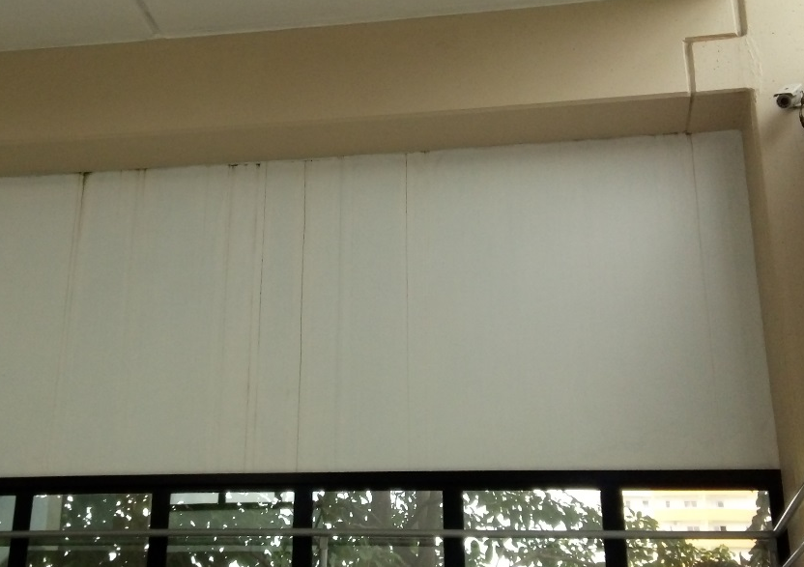
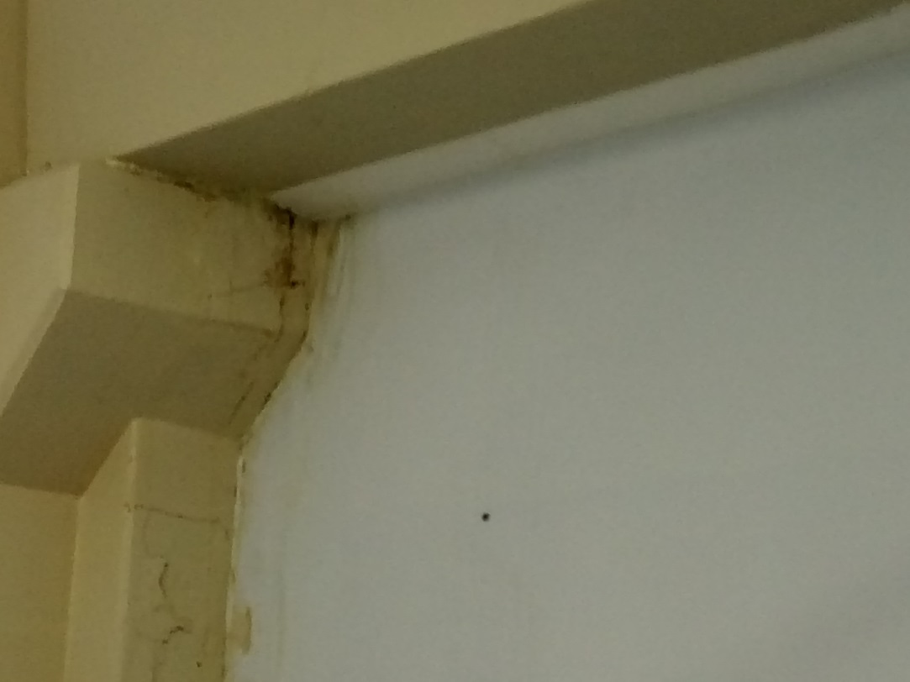
Infiltrações
Infiltrações provavelmente provenientes de falhas na vedação do rufo e calha do telhado.
Nesse caso é necessário refazer a impermeabilização.
Escada Primeiro Andar – Prédio 2 Talim

Slide 15
Unidade Talim
Os Resíduos Químicos são armazenados em um
local provisório completamente inadequado segundo
as normas ambientais vigentes.
Destacamos alguns pontos críticos:
Tamanho inadequado para a quantidade de resíduos;
Próximo à rede viária, rede elétrica e tubulação de gás;
Não possui prateleiras e divisórias segundo a classificação dos resíduos;
A construção é de material incompatível ao tipo de resíduo armazenado;
Não possui proteção contra entrada de vetores externos e caixa de contenção.
Local de armazenamento concedido a partir de 2017. Único local disponível na construção existente.

Slide 16
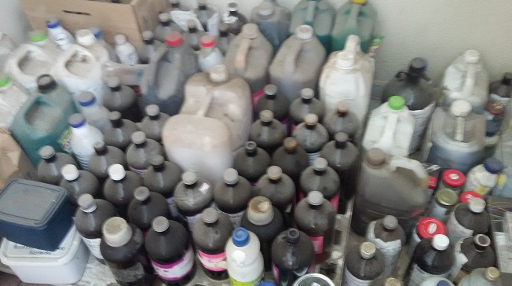
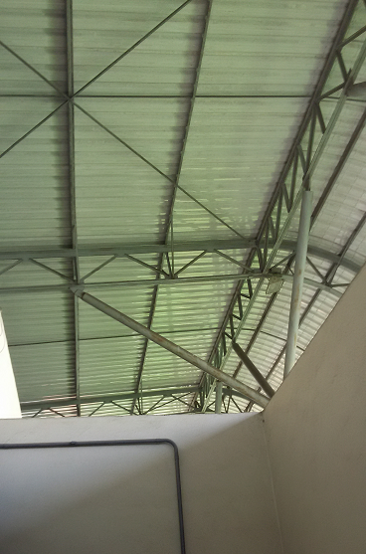
Armazenamento de resíduos Classe 1-Unidade Talim
Figura 1-foto dos resíduos, os quais são armazenados no piso, separados apenas por sua respectiva classificação.
Figura 2-Foto do teto do abrigo.

Slide 17
Principais riscos:
-Risco ambiental:
acidentes devido ao local inapropriado, com risco de vazamento para a rede viária e consequentemente para o curso de água próximo.
Risco de incêndio devido a rede elétrica e tubulação de gás.
Risco à saúde humana:
Inalação de vapores, pois o local está próximo a escritórios, além de não possuir boa ventilação.
Acidentes devido ao mal acondicionamento dos resíduos.

Slide 18
Obrigado
Divisão de infraestrutura Unifesp São José dos Campos
José Manoel Asorey
Marina Perim Lorenzoni
Samuel Fonseca Bicalho

